Slide 1
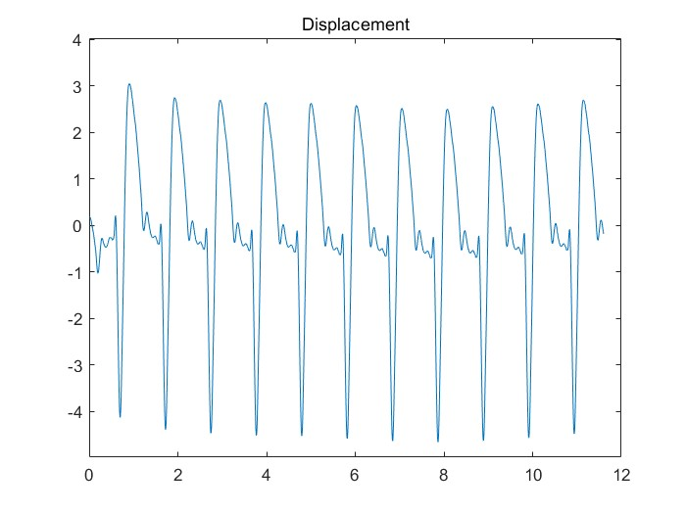
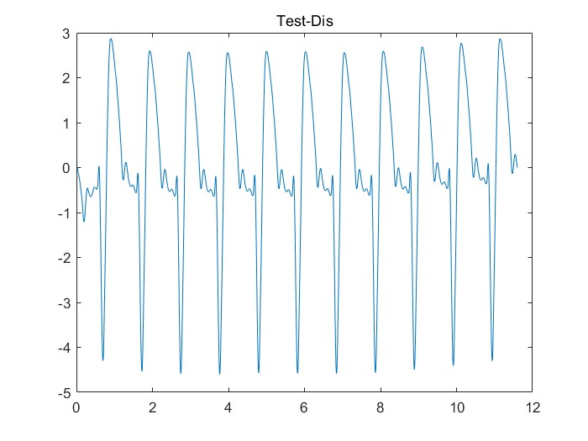
Simpson method and cumtrapz method（rail）

Slide 2
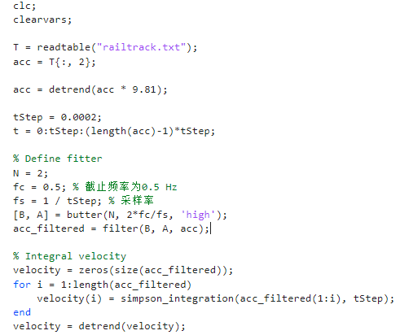
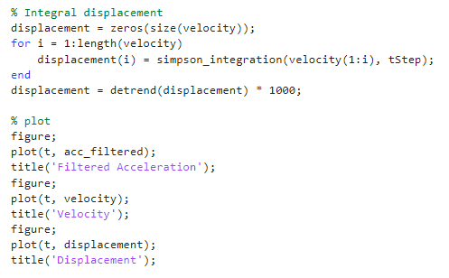
Simpson method

Slide 3
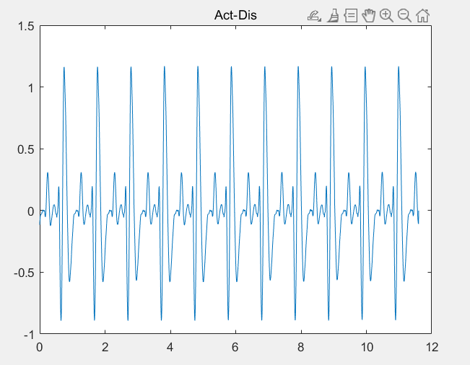
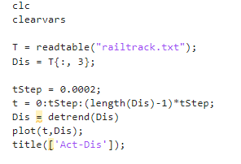
Actual plotting and integral plotting
The purpose is to make the railtrack results approximately the same as the magnitude.

Slide 4
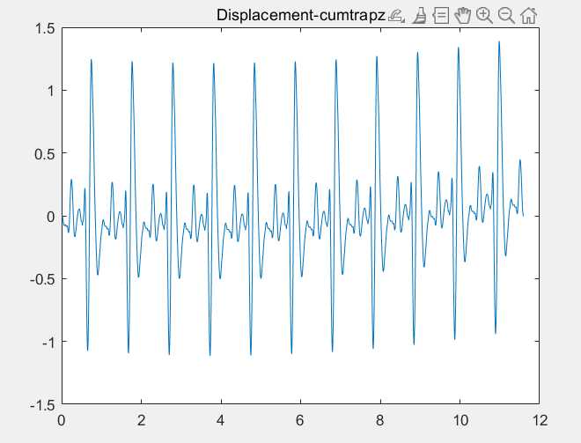
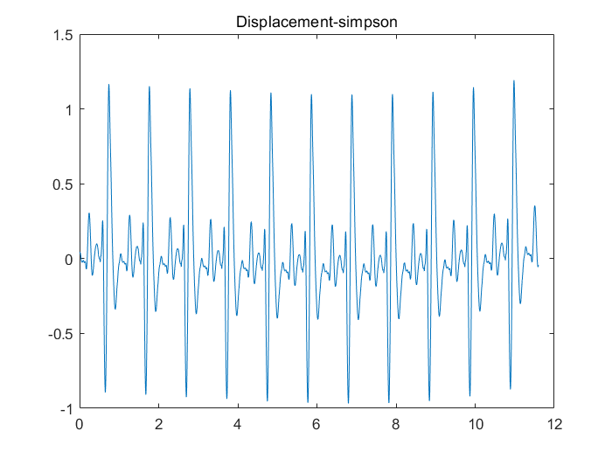
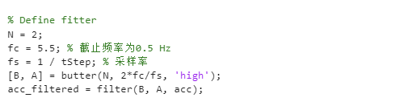
Displacement actual in cumtrapz and simpson
Fitter 1

Slide 5
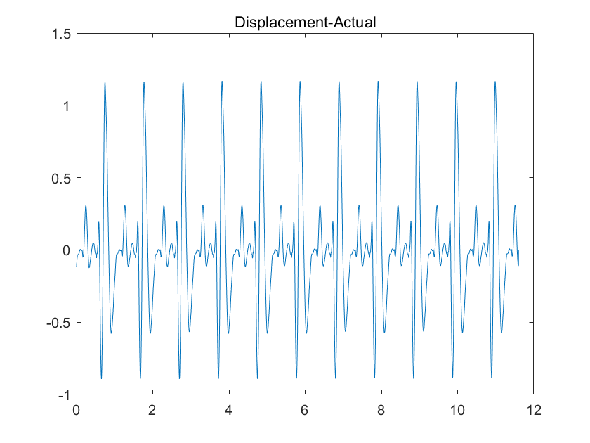
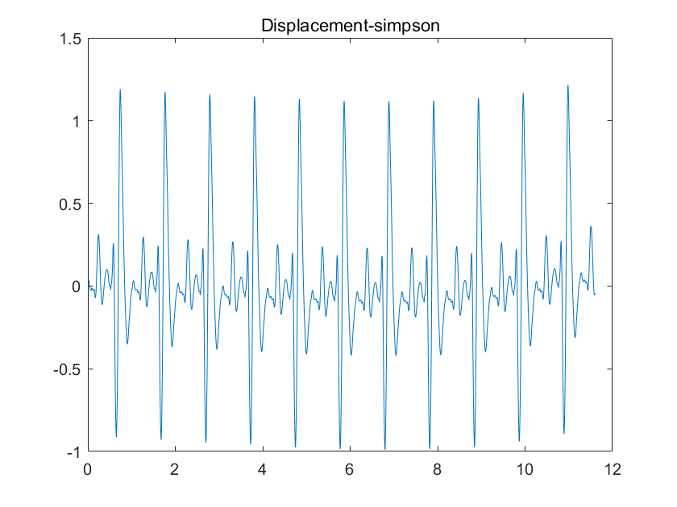
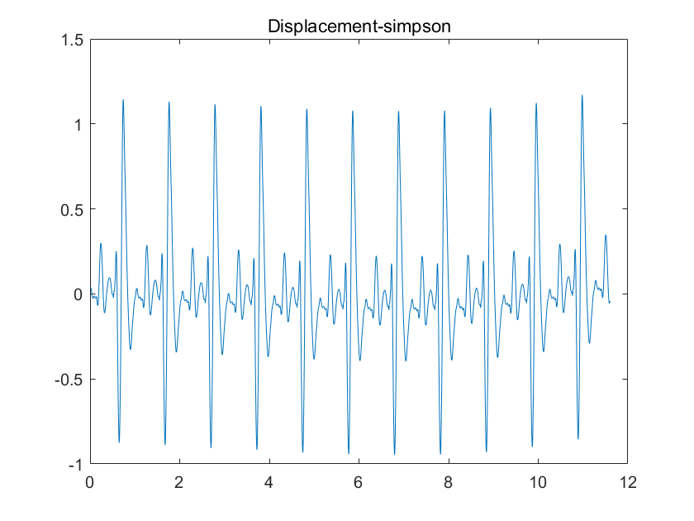
5000hz and 25000 hz compare
提升截止频率的影响主要体现在幅值（最大的那个波峰），现在遇到的主要问题是中间小的波峰会受截止频率影响。当截止频率大于3.8时，这一部分的有效数据就会一起滤掉。
滤波器滤掉的其它有效数据也需要观察。

Slide 6
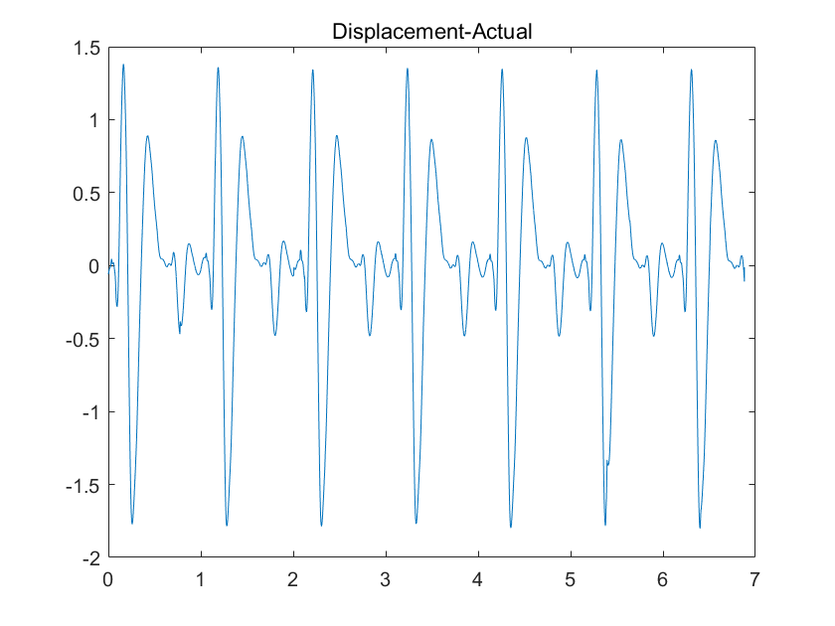
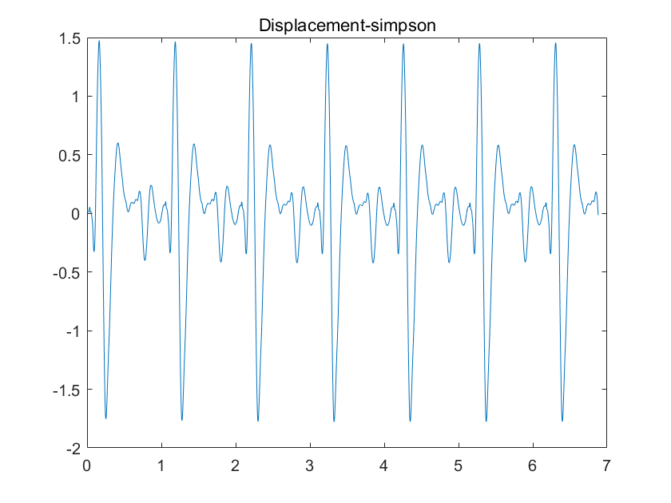
Compare 5000hz and 25000 hz
注：积分结果与实际存在正负的差别
displacement = detrend(displacement) * -1000;

Slide 7
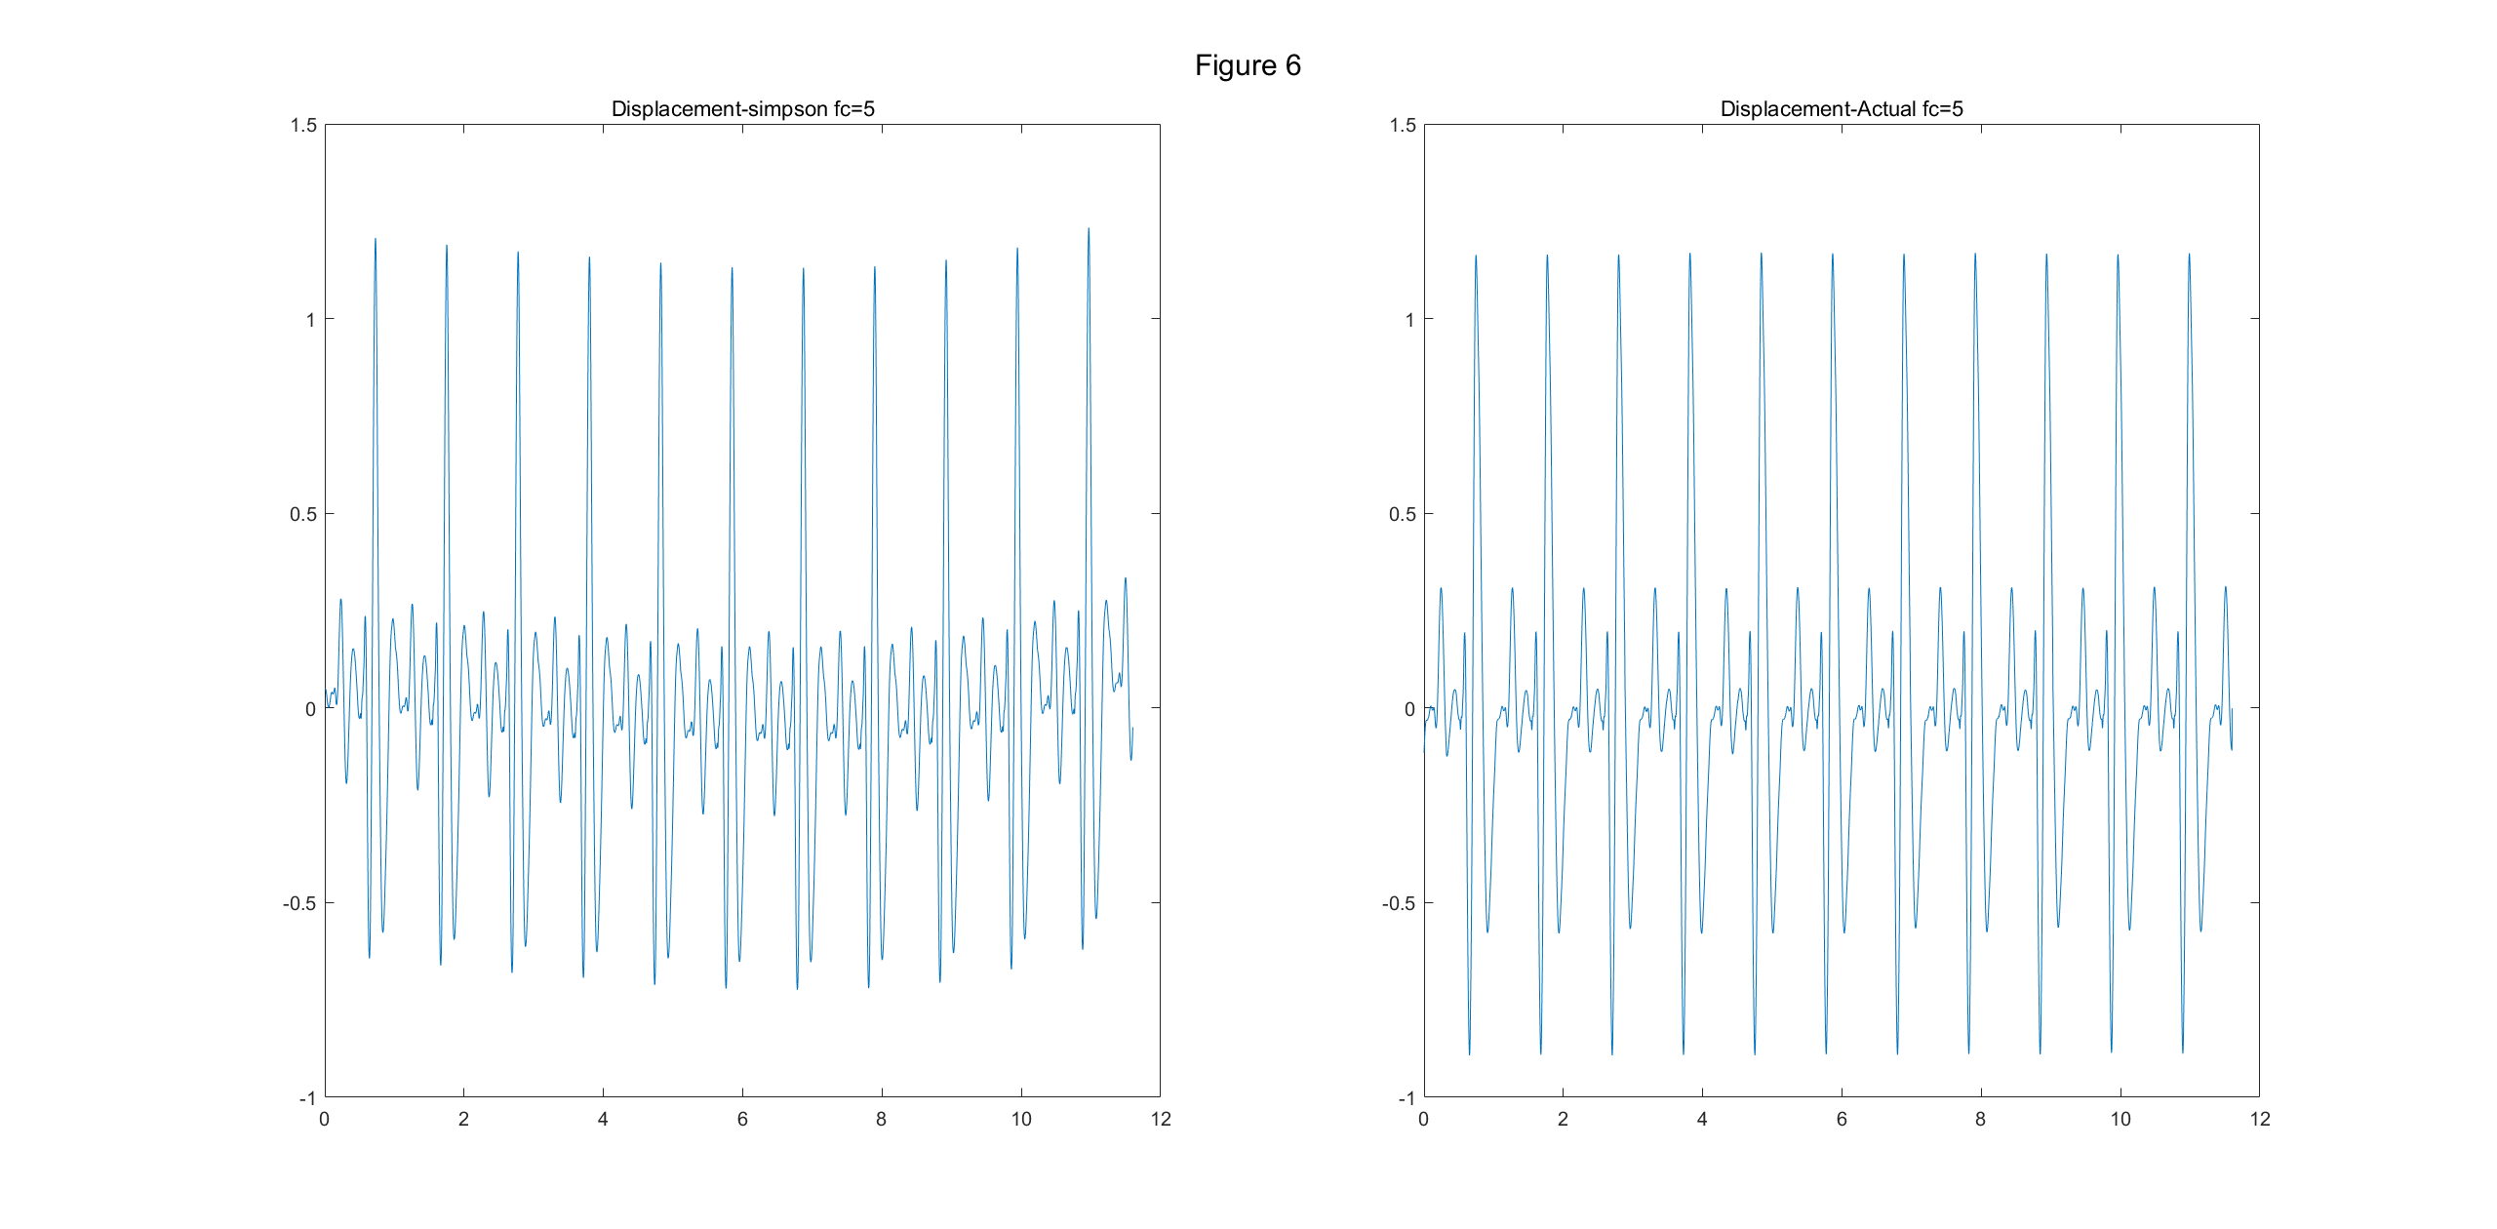
Optimisation of the N, decrease the fc
Railtrack1 N=3 fc=5

Slide 8
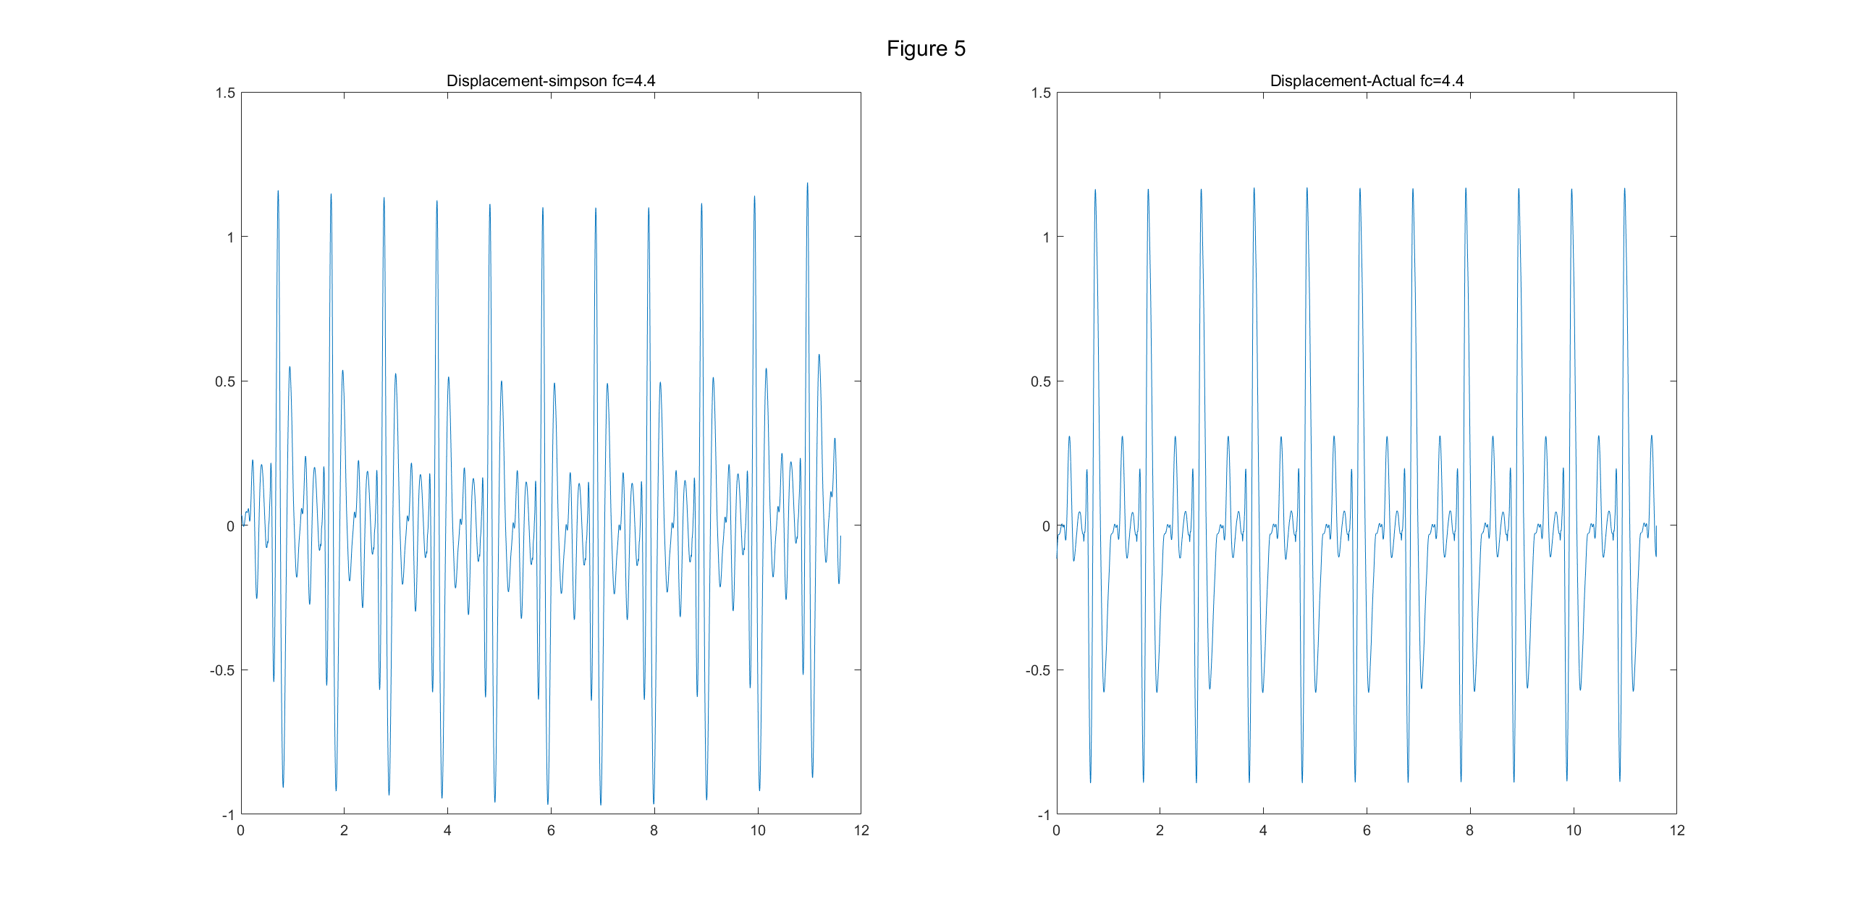
Optimisation of the N, decrease the fc
Railtrack1 N=4 fc=4.4

Slide 9
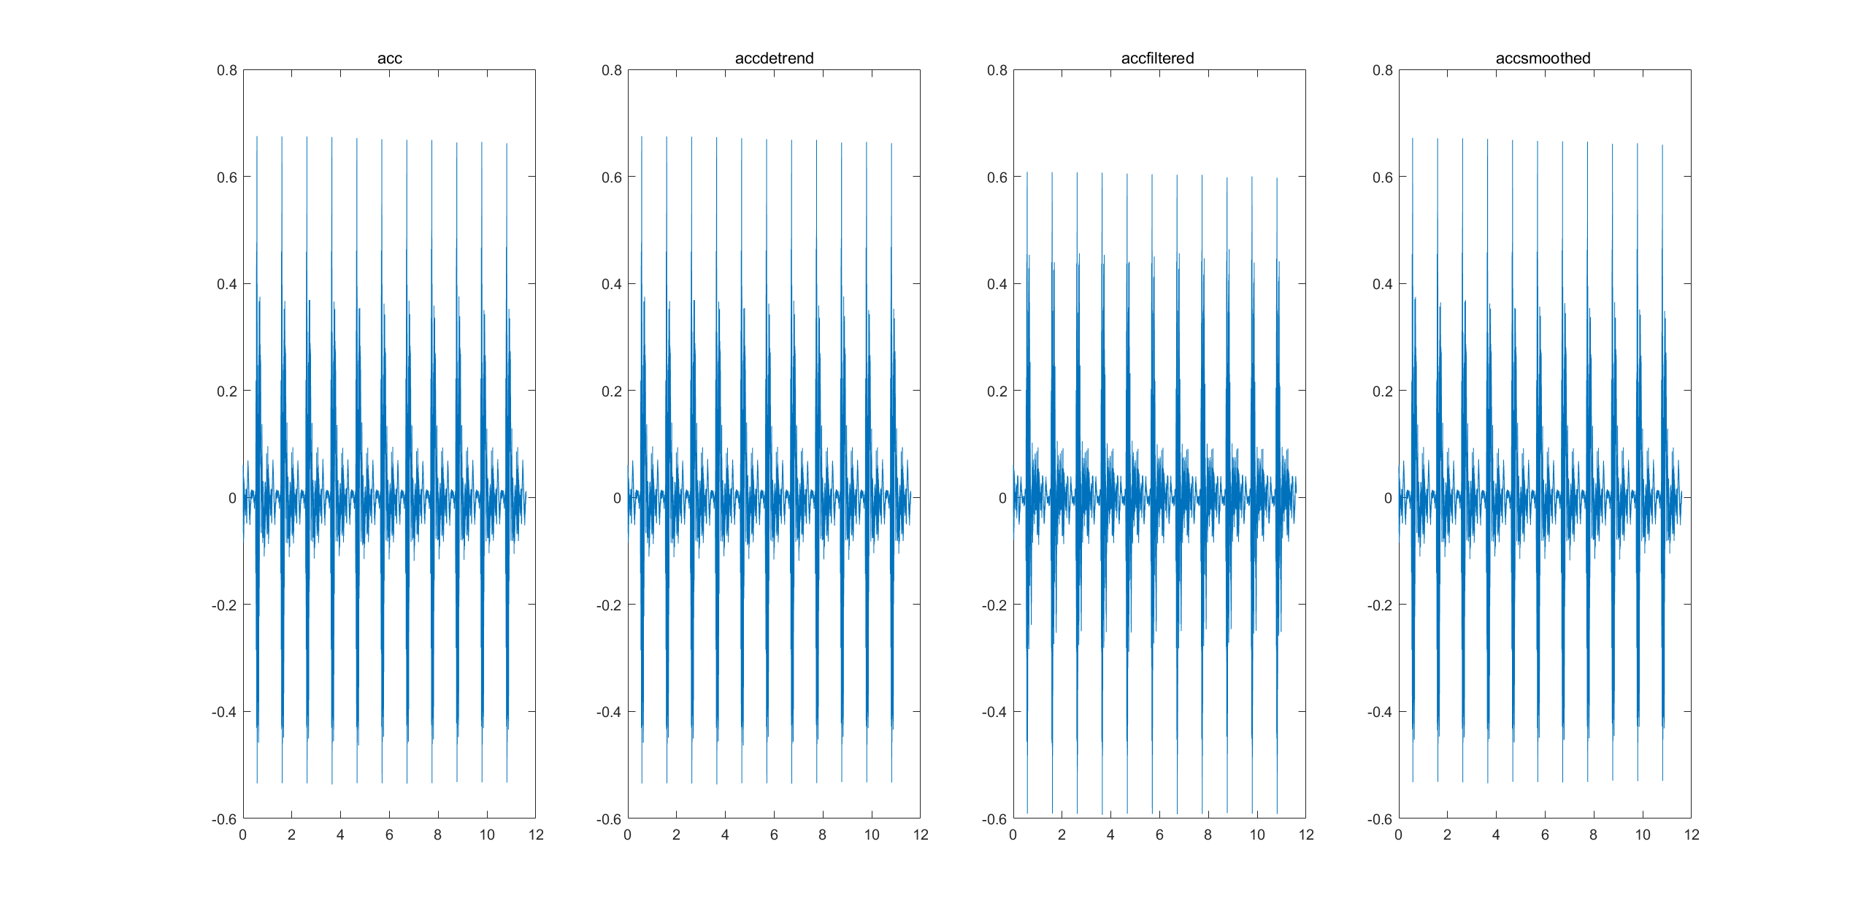
一些其它尝试（加速度处理）

Slide 10
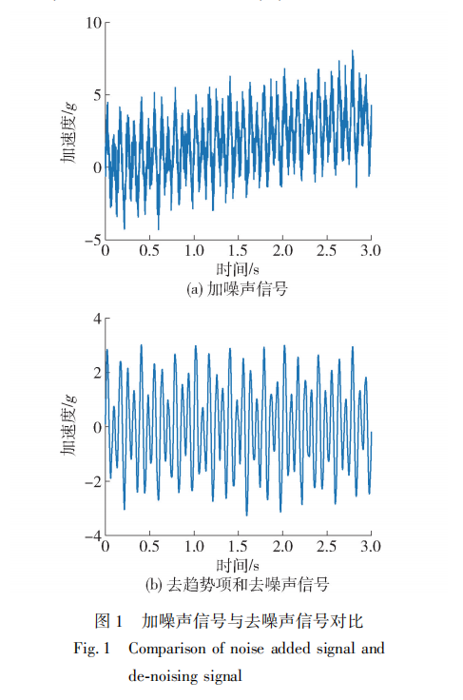
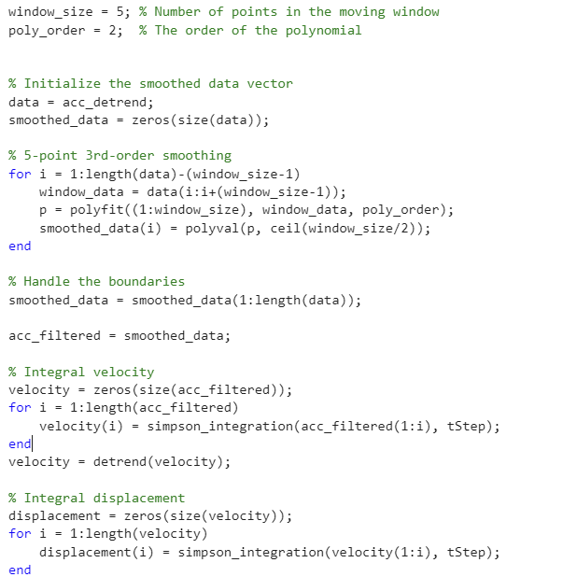
希望复现的内容

Slide 11
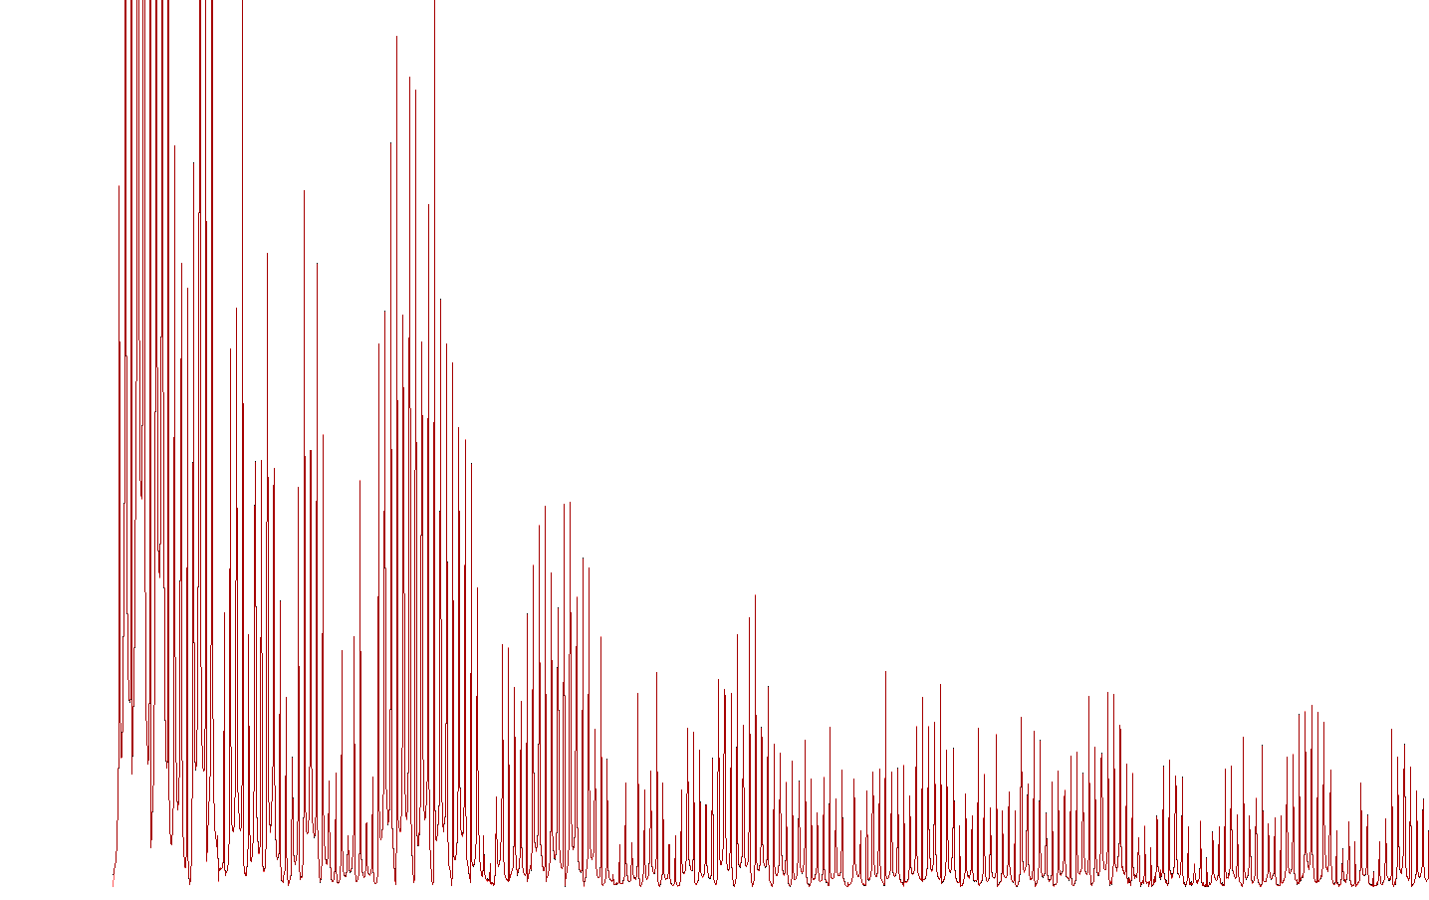
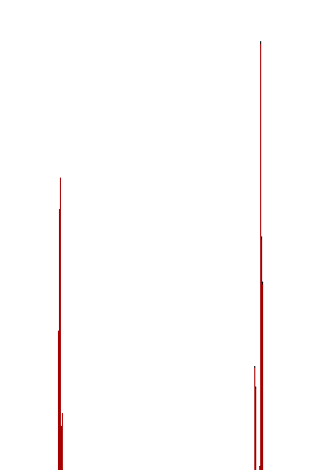
Compare FFT
Smoothed with primitive
滑动降噪：
存在一定差别，
同时幅值也不同。
没有明显截掉的部分

Slide 12
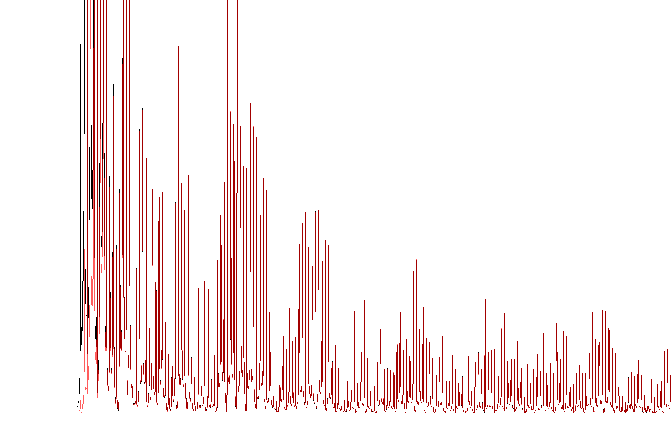
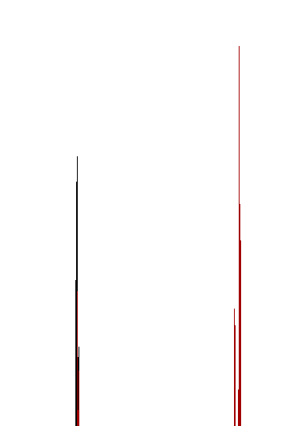
Compare FFT
filtered with primitive
滤波器降噪：
主要区别在截止频率前的信号被全部截断
其它信号也与初始有一定差别
截掉了一部分幅值

Slide 13
Smoothed method
积分法位移

